Slide 1


C A L C U L A T O R
Win10_计算器项目
组名：NiceTimeGoldOrange
成员：陈浩文，梁家琪，金洲，张桔

Slide 2
研发计划
Win10_计算器项目
完成项目
实现之路﻿砥砺前行
书写代码
项目框架
需求分析
类图设计
测试用例
详细结构图
重整代码
用户界面

Slide 3

02
04
06
类图设计
代码书写
项目介绍
好的设计，是成功的基础
踏实走着每一步，解决办法永远比困难多
只有足够努力，才会看上去毫不费力
目录
01
03
05
需求分析
测试用例
会议纪要
开始，是偶然，也是机遇
自我调整，自我提高，进步
走多远，走多久，也要低头看脚下的路

Slide 4


01
需求分析
开始，是偶然，也是机遇

Slide 5
75%
需求说明
25%
requirement
功能性需求
非功能性需求

Slide 6
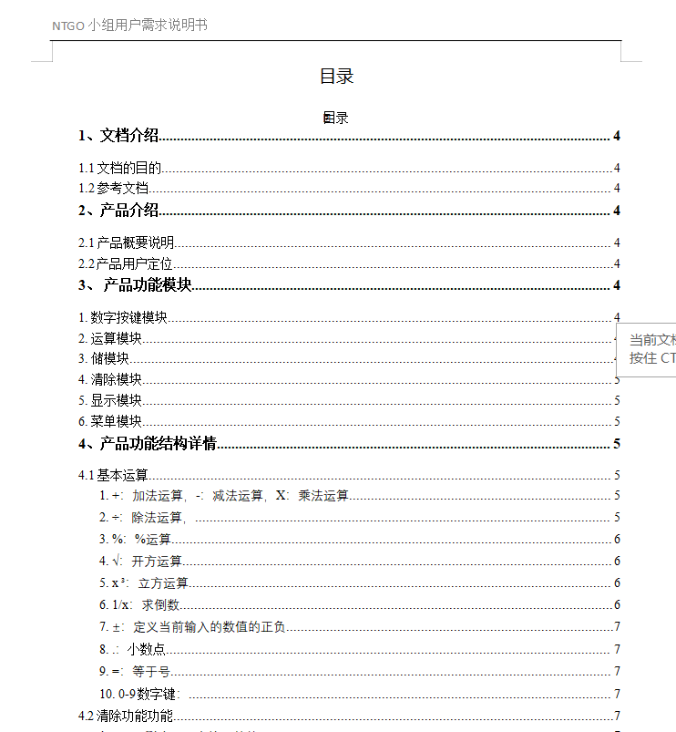
功能性需求
(￣▽￣)~

Slide 7
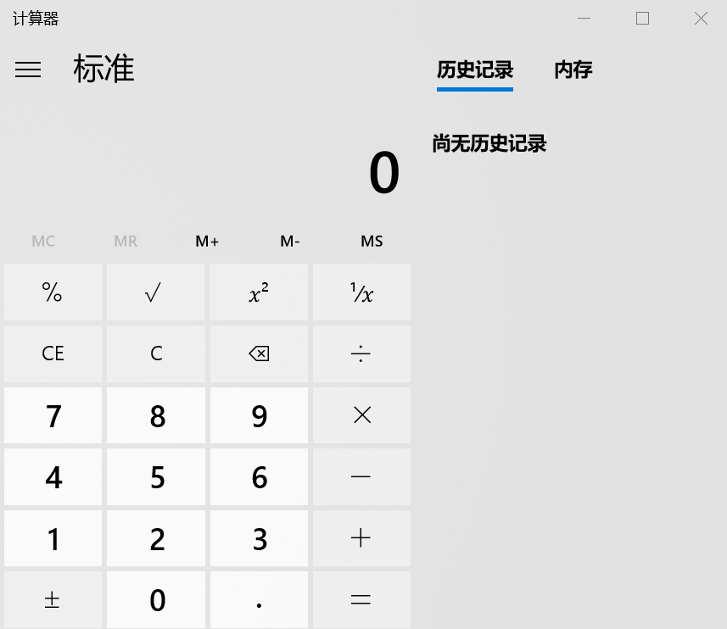
用户界面

Slide 8
02
类图设计
好的设计，是成功的基础

Slide 10
03
测试用例
自我调整，自我提高，进步

Slide 11

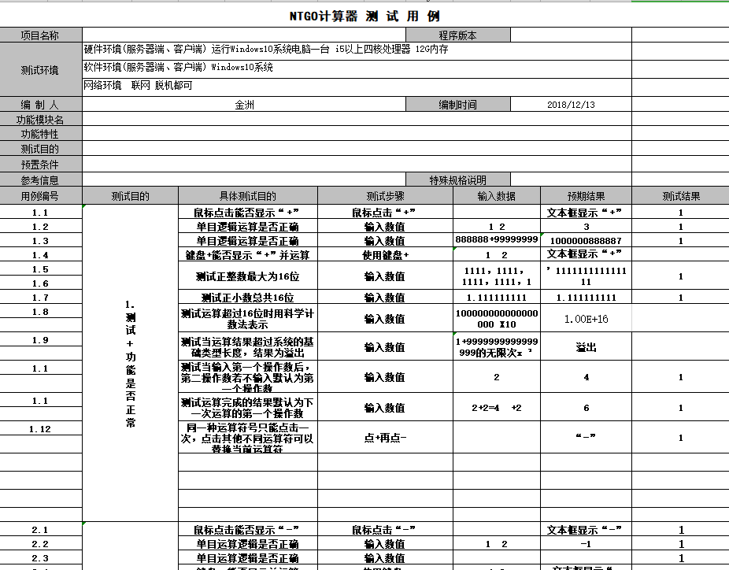
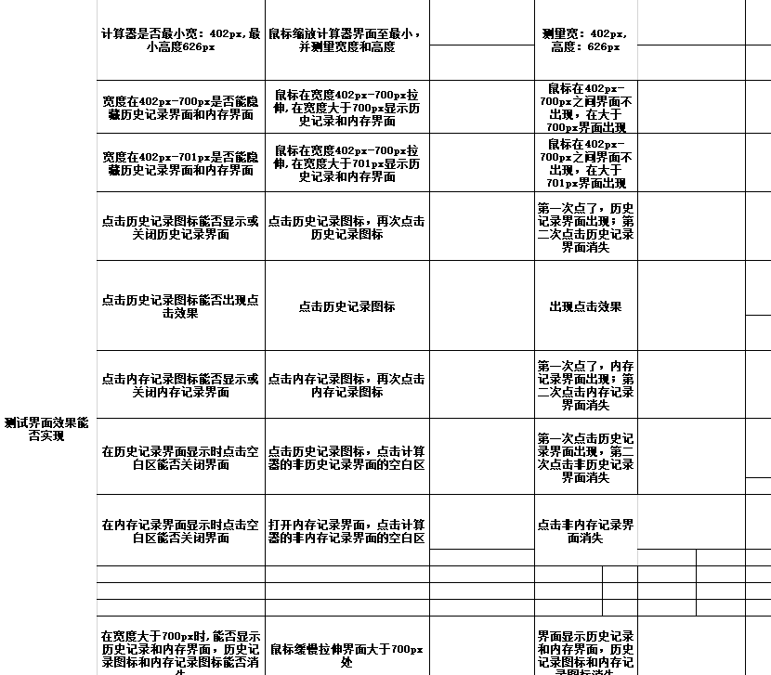

Slide 12
04
书写代码
踏实走着每一步，解决办法永远比困难多

Slide 13
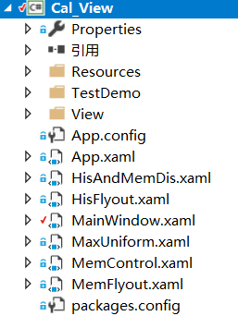
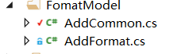
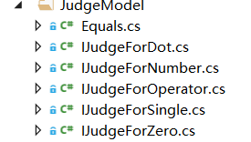
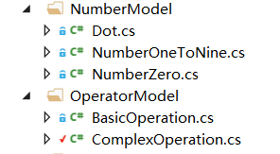
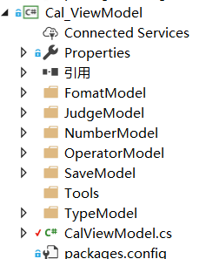
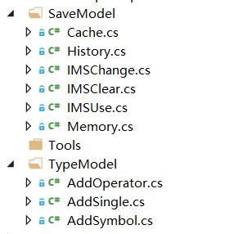

Slide 14
05
会议纪要
走多远，走多久，也要低头看脚下的路

Slide 15
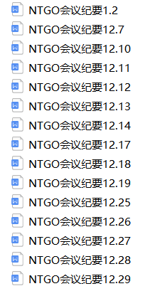
会议纪要
15%
35%
50%
测试
代码
结构

Slide 16
06
成果·展示
只有足够努力，才会看上去毫不费力

Slide 17
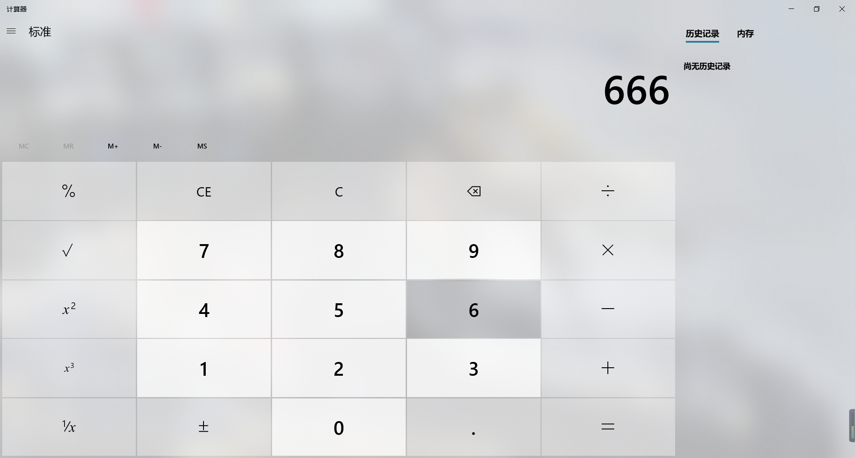
成果展示
Win10版_计算器

Slide 18
Thank
you!

